Slide 1
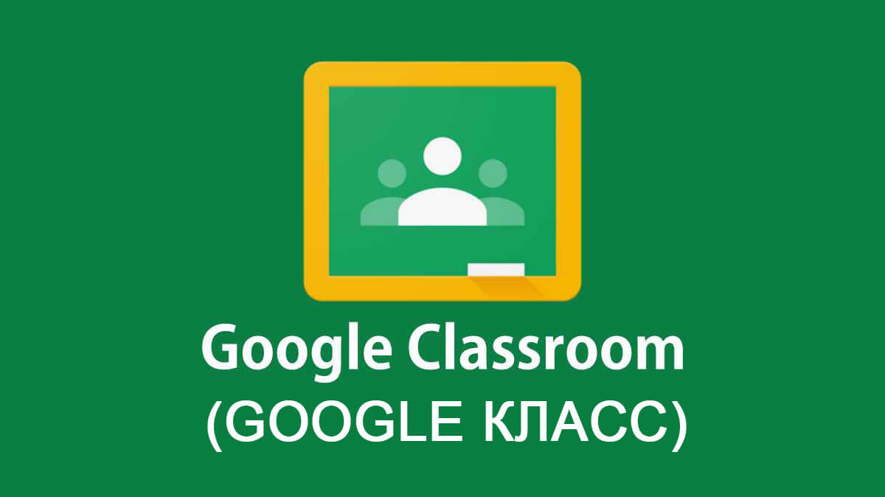
Google Classroom
как способ организации
дистанционного обучения
Бельков Валерий Юрьевич,
Учитель информатики
МКОУ «Лицей №1» г. Шадринска

Slide 2
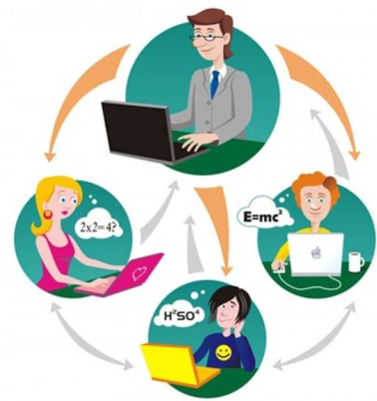
Дистанционное обучение как необходимость
Школы организуют учебный процесс в дистанционном формате с помощью онлайн-платформ.
На многих интернет-платформах Google, Zoom можно онлайн проводить уроки, также можно использовать электронные учебники, такие как «Яндекс.Учебник»,
«Российская электронная школа».
На сегодняшний день мы имеем большое разнообразие удобных сервисов и платформ для организации
такой деятельности.

Slide 3
Что такое Google Сlassroom
Зачем его использовать в своей работе?
Google Classroom – это современная облачная платформа для организации образовательного процесса. Данная платформа позволяет организовать плодотворную учебную деятельность, основанную на сотрудничестве преподавателей и учащихся.
Google Classroom представляет широкие возможности организации учебного процесса: авторизоваться в сервисе Google Classroom – создать собственный курс, добавлять различные курсы по дисциплинам, приглашать обучающихся в класс, создавать задания в классе, оценивать и возвращать задания обучающимся.
С помощью Google Class можно организовать как индивидуальную, так и групповую работу с различными учебными активностями. Применение платформы Google Classroom способствует обновлению содержания образования, расширению педагогических приемов, реализации технологии дифференцированного обучения, также организовать дистанционное обучение.

Slide 4
Почему Google Сlassroom?
Google это «проверенные временем» сервисы, которые объединены в рамках одного приложения.
Интеграция с популярными сервисами. В Классе можно работать с Google Диском, Документами, Календарем, Формами и Gmail.
Простая настройка. Преподаватели могут организовывать курсы, приглашать учащихся и других преподавателей, а также делиться информацией на странице «Задания»: размещать задания, вопросы и материалы.
Экономия времени и бумаги. Планировать учебный процесс, создавать курсы, раздавать задания и общаться с учащимися – все это можно делать в одном сервисе.
Удобство. Учащиеся могут просматривать задания в ленте или календаре курса либо на странице «Список дел». Все материалы автоматически добавляются в папки на Google Диске.
Продуктивная коммуникация. В Классе преподаватели могут публиковать задания, рассылать объявления и начинать обсуждения, а учащиеся – обмениваться материалами, добавлять комментарии в ленте курса и общаться по электронной почте. Информация о сданных работах постоянно обновляется, что позволяет преподавателям оперативно проверять задания, ставить оценки и добавлять комментарии.
Доступность и безопасность. Класс доступен бесплатно для учебных заведений, некоммерческих организаций и частных лиц. В этом сервисе нет рекламы, а материалы и данные учащихся не используются в маркетинговых целях.
Большая пользовательская аудитория, ведь из-за популяризации Android у многих потенциальных участников проекта уже есть все необходимое, чтобы начать работать с Google Classroom.

Slide 5
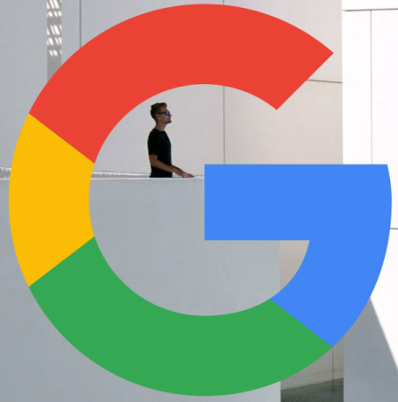
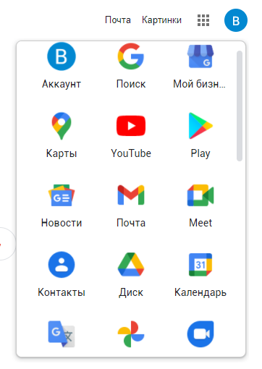
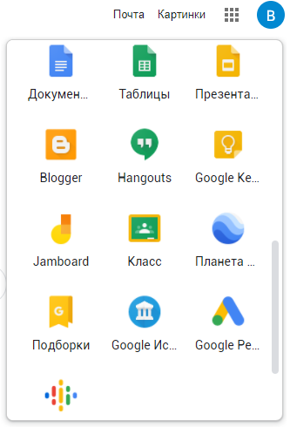
Google Classroom в работе учителя
Как пользоваться?
Есть ли у вас Google аккаунт?
Аккаунт Google – это единая система для входа и авторизации в сервисах, которые предлагает компания Google.
▪ Заведя аккаунт, Вы сможете использовать множество продуктов и возможностей, предоставляемых, как в виде веб-сервисов, так и в виде приложений.
▪ Преподаватели и учащиеся могут установить приложение «Google Класс» на мобильных устройствах под управлением Android, iOS® и
Chrome OS.
Для мобильных устройств Windows® оно не доступно.
Чтобы пользоваться всеми функциями Класса на смартфоне, установите приложения «Google Документы», «Google Таблицы» и «Google
Презентации».

Slide 6
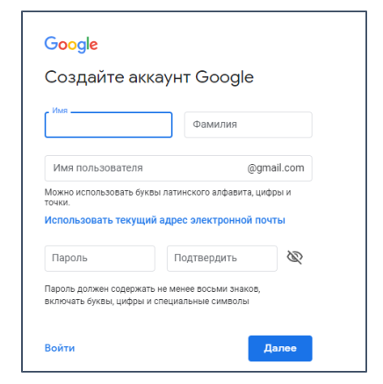
СОЗДАНИЕ АККАУНТА GOOGLE
1) Создать аккаунт Google – почту gmail.com
Чтобы организовать работу в Google Classroom, надо иметь аккаунт Google.
Чтобы создать аккаунт Google, надо:
В браузере ввести Gmail.com;
Выбрать кнопку Создать аккаунт;
В окне создания аккаунта введите свои данные, логин, пароль, Далее;
В следующем окне введите свой номер телефона, резервный адрес
электронной почты, дату рождения, Далее;
С телефона вводим код подтверждения;
Соглашаемся с политикой конфиденциальности Google – Принимаю;
Аккаунт Google создан
2) В адресной строке ввести Google Classroom
3) Вы окажетесь на вашей личной странице Google Class.

Slide 7
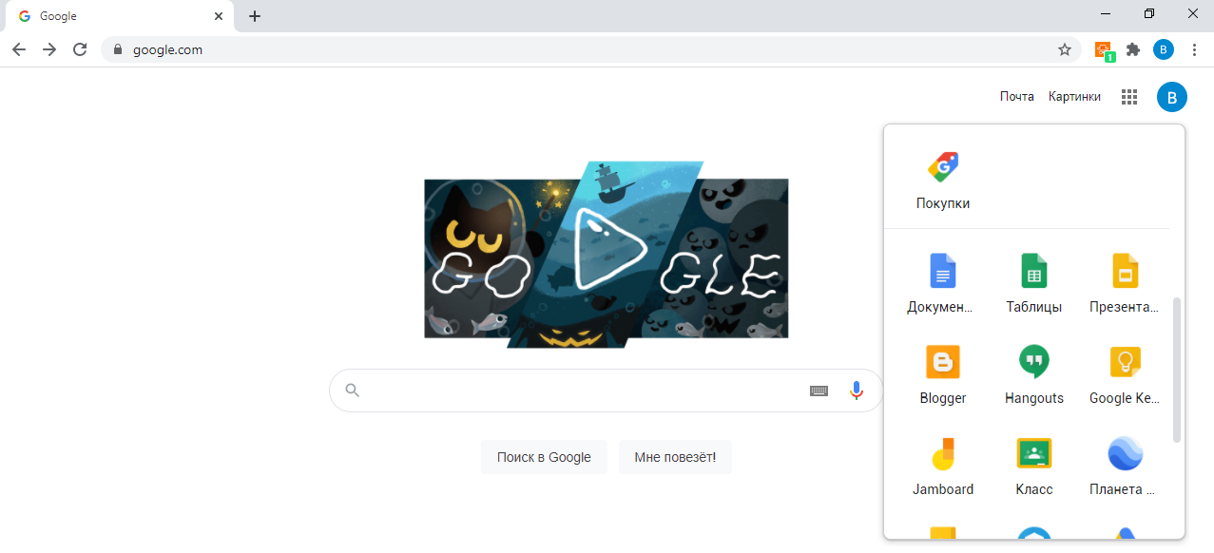
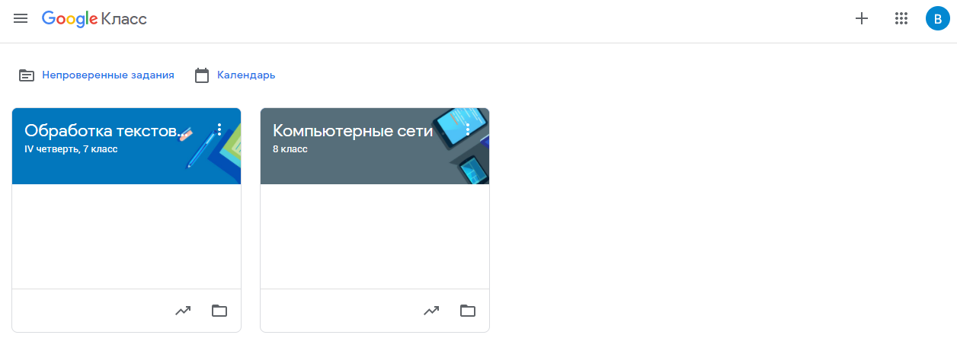
Попасть в свой класс в последствии можно через кнопку (9 квадратиков) в правом верхнем углу браузера и выборе сервиса Google Класс.
В классе вы видите созданные ваши курсы или курсы, к которым вы присоединены.
Для создания нового курса нажимайте на символ «+».

Slide 8
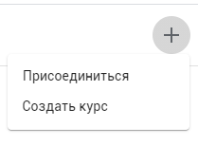
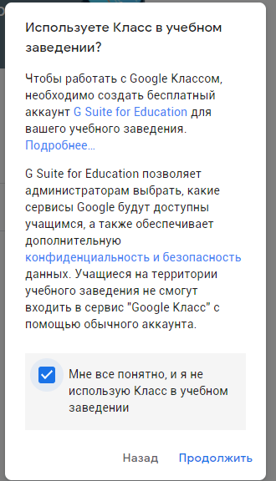
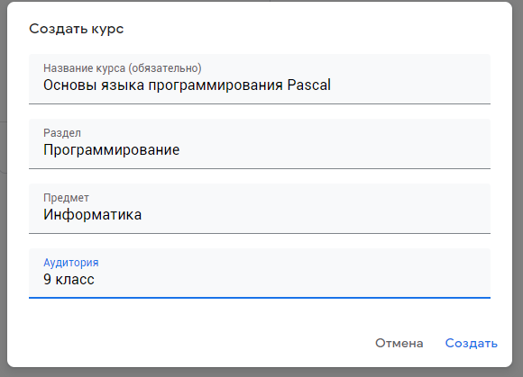
1. В появившемся меню выбрать Создать курс
2. Соглашаемся, что не будем использовать Класс в учебном заведении – ставим галочку, и продолжить.
3. В окне Создать курс вводим название курса и Создать

Slide 9
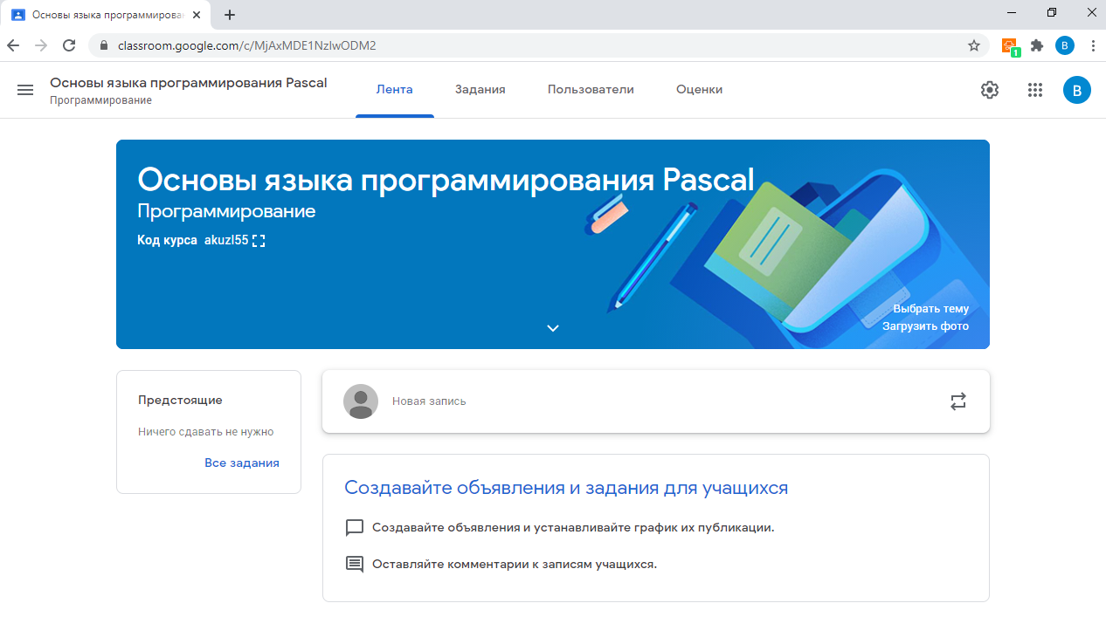
Вы создали курс, но на нем пока не зарегистрирован ни один из обучающихся.
Во вкладке Пользователи вы позже сможете это сделать. Но сначала нужно курс наполнить содержимым.
Еще лучше: разослать вашим учащимся приглашение с кодом курса.

Slide 10
РАЗМЕЩЕНИЕ ЗАДАНИЙ НА КУРСЕ GOOGLE CLASSROOM
Google Class делает обучение более продуктивным: он позволяет удобно публиковать и оценивать задания, организовать совместную работу и эффективное взаимодействие всех участников процесса. Создавать курсы, раздавать задания и комментировать работы учащихся – все это можно делать в одном сервисе. Кроме того, Class интегрирован с другими инструментами Google, такими как Документы и Диск.
Задания можно добавлять с компьютера, с облачного диска Google Drive, в виде ссылки на ресурс Internet.
Чтобы добавить задание, в окне курса выбираем вкладку Задания

Slide 11
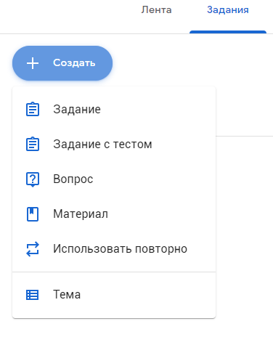
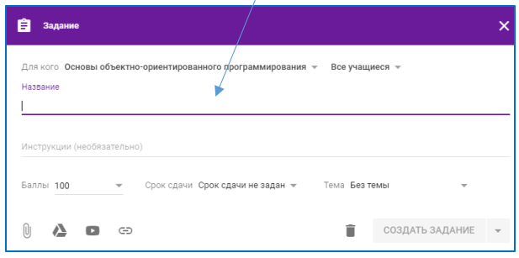
Нажимаем на «+ Создать»
В появившемся меню выбираем Задания
В окне Задания ввести Название задания

Slide 12
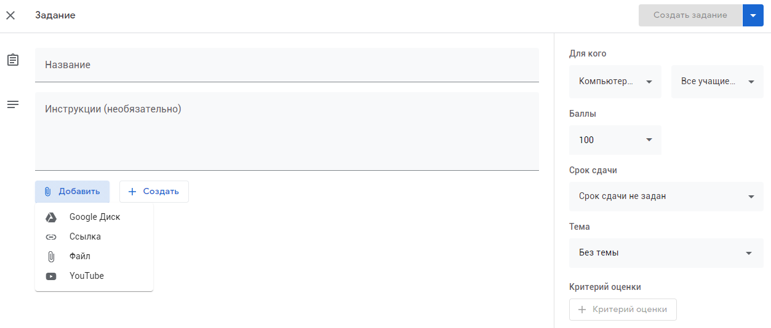
Выбираем место, откуда будем прикреплять задание:
Указываем количество баллов за выполненное задание, срок сдачи задания, и кнопку Создать задание.
Задание появится в Ленте курса. Автоматически рассылается всем обучающимся.
Также можно предусмотреть Задания для отдельных обучающихся во вкладке Все учащиеся выбрать конкретного обучающегося.
Таким же образом можно создать Вопрос, Материал, Тему курса.

Slide 13
При создании и организации курса Вам будут доступны три основные вкладки:
ЛЕНТА, ЗАДАНИЯ, ПОЛЬЗОВАТЕЛИ.
В ЛЕНТЕ собирается и отображается актуальная информация по курсу: учебные материалы, объявления, задания, видны комментарии пользователей.
Вкладка ЗАДАНИЯ позволяет добавить учебные материалы в курс и распределить задания по темам и в необходимой последовательности.
В разделе ПОЛЬЗОВАТЕЛИ будет список обучаемых, присоединившихся к курсу (по коду или добавленных вручную). Код курса можно найти нажав на изображение шестерёнки.
Лента: информация о происходящем в курсе
В ленте отображается происходящее в Курсе в той последовательности, в
которой преподаватель добавляет информацию в курс:
объявления преподавателя;
информация об учебных материалах для слушателей;
информация о заданиях для учащихся;
объявления от самих учащихся (при определенных настройках).
При создании Объявлений преподаватель (кроме текста) может добавить различный материал: прикрепить файл (загрузить с компьютера), добавить файл из Google Диска, опубликовать ссылку на видео с Youtube или дать ссылку на внешний сайт.
Учащиеся могут просматривать Объявления и комментировать их.
Для добавления Объявления используйте “Добавить новую запись”.

Slide 14
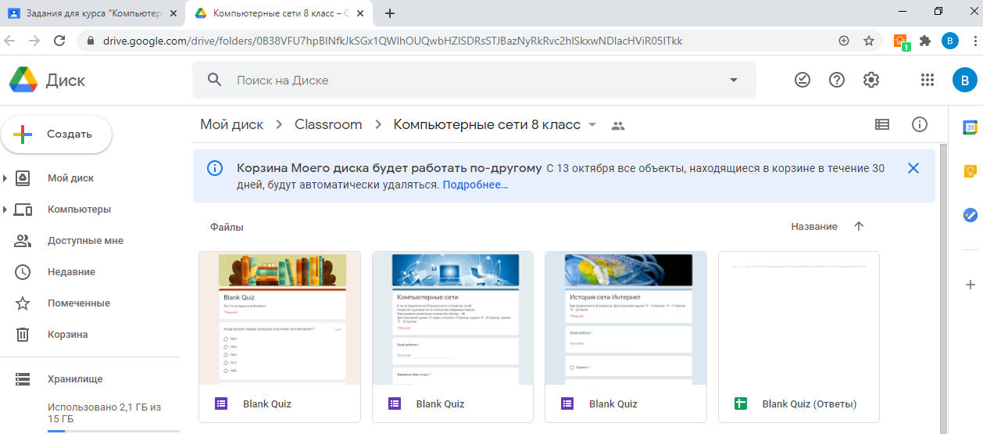
Обратите внимание, что весь загруженный материал в Ленту курса (в раздел Новая запись) помещается в папку курса на Google Диске. Увидеть папку можно во вкладке “Задания”.

Slide 15
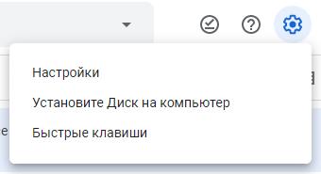
Обратите внимание на Настройки курса (шестеренка в верхнем правом
углу на странице курса).
Можно разрешить/запретить учащимся оставлять записи в ленте курса.
Во вкладке “Задания” вы можете:
создавать задания, вопросы и группировать их по темам.
добавлять учебные материалы (различного типа) и объединять их по темам.
упорядочивать темы и материалы в них (если у материала нет темы, он расположен вверху страницы).
Задания для слушателей могут быть различного типа. Преподаватель может прикрепить в качестве Задания любой документ находящийся на ПК или на Google Диске, дать ссылку на видео.
Также может предложить выполнить практическую работу или контрольную работу в виде теста.
Добавить вопрос, который смогут комментировать как преподаватели, так и другие учащиеся (при определенных настройках).
Появилась возможность создавать Задания с использованием Google Forms (Google Формы).
Google Формы очень многофункциональны и при их помощи легко создавать тесты с выбором одного
или нескольких ответов, открытые задания, задания с использованием рисунков и видео и др.
После выполнения заданий слушателями, сведения об этом автоматически поступают к преподавателю. Для просмотра сданных заданий преподаватель переходит в раздел ЛЕНТА, затем нажимает Все задания.
У преподавателя появляется информация о сданных/несданных работах.

Slide 16
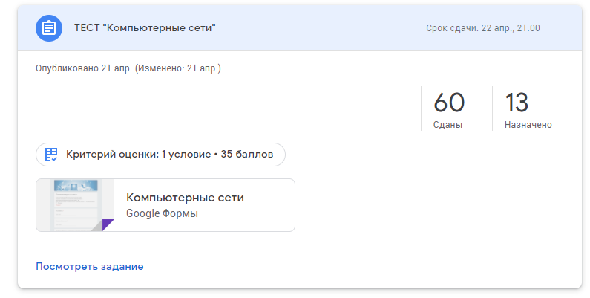
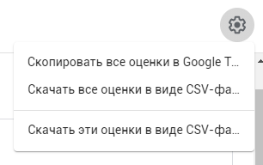
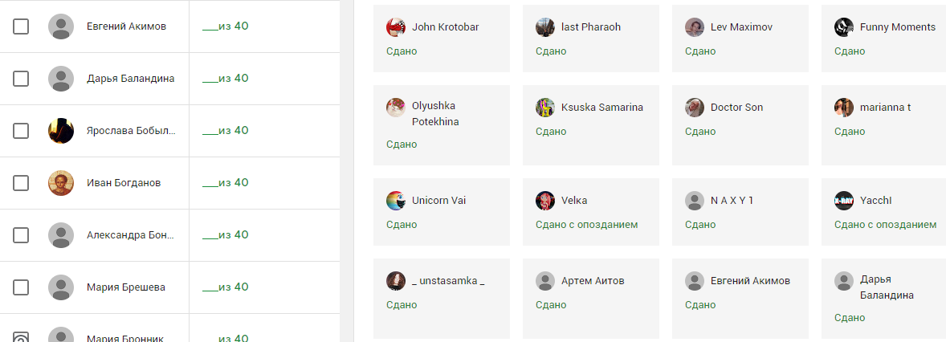
Преподаватель может проверить задания учащихся,
выставить оценки, прокомментировать ответы слушателей.

Slide 17
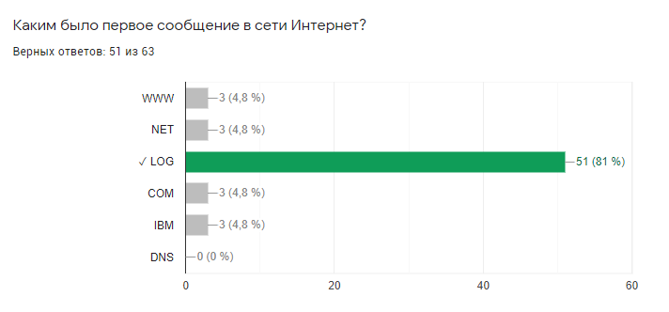
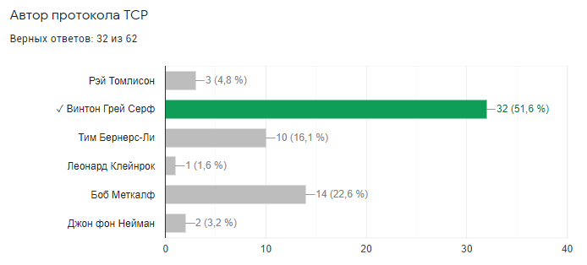
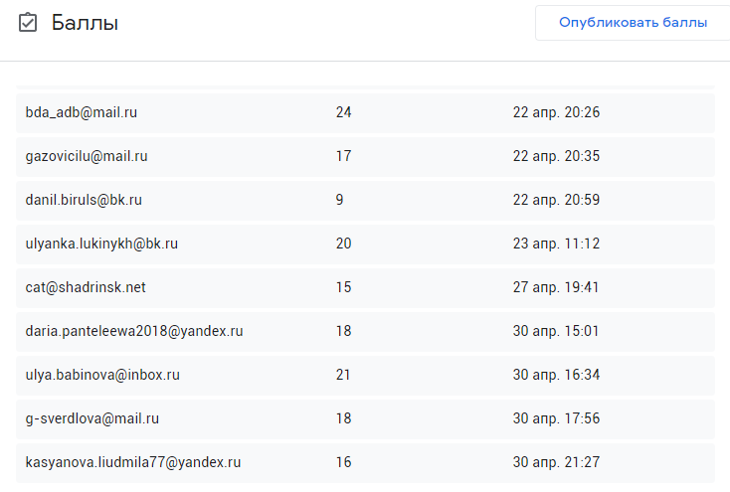
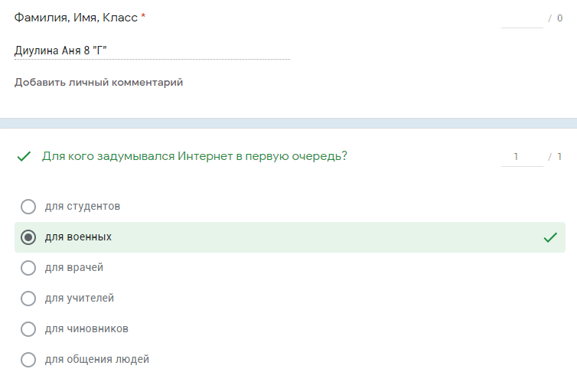

Slide 18
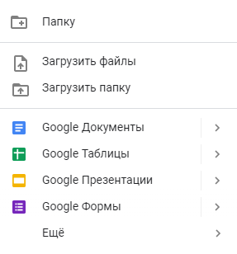
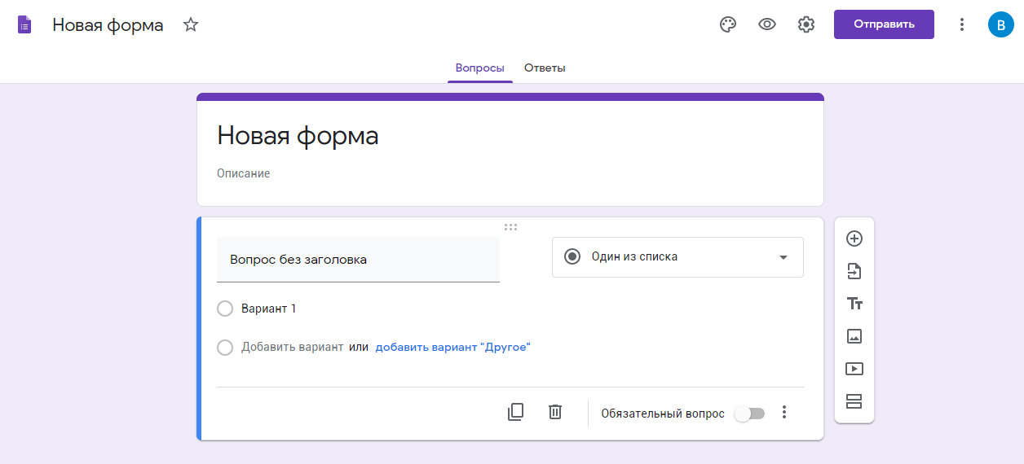
СОЗДАНИЕ АНКЕТ И ТЕСТОВ С ПОМОЩЬЮ GOOGLE-ФОРМ
Для того, чтобы создать Тест на Google-форме, надо:
В Google –классе нажимаем на кнопку Приложения Google
В меню выбираем Google – диск, а в нем кнопку «+ Создать»
и выбираем Google Forms
Начинаем с основных настроек, которые задают параметры
и технические характеристики формы сверху справа).

Slide 19
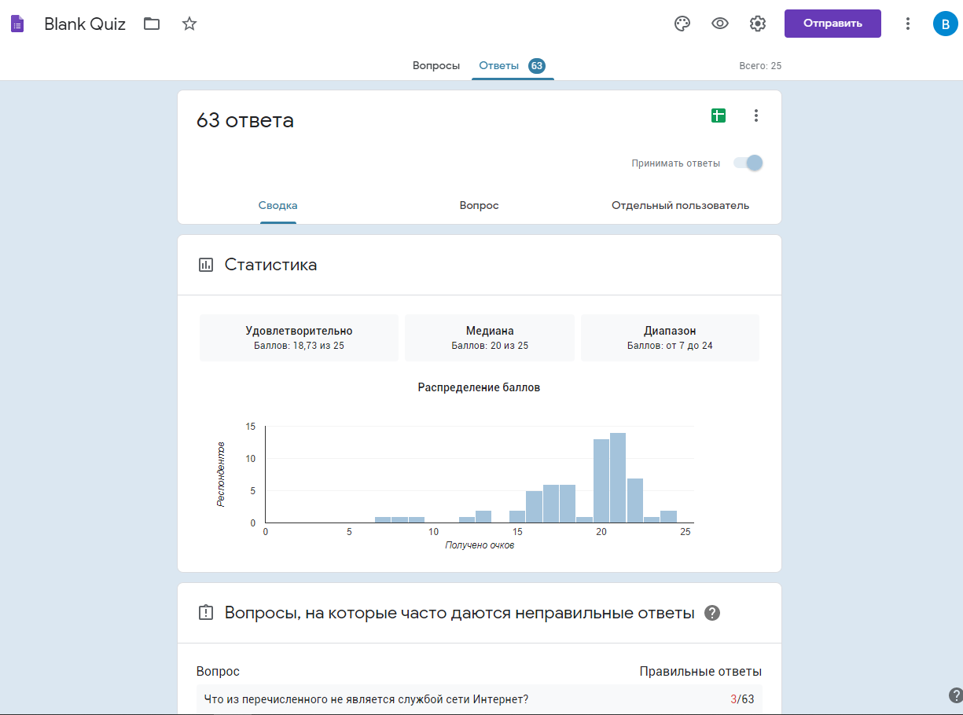
Google Forms дадут преподавателю возможность
увидеть статистику ответов учащихся, проиллюстрированную всевозможными диаграммами.

Slide 20
Что увидят учащиеся после выполнения теста
Вы можете выбрать, что будут видеть ваши учащиеся во время и после выполнения теста:
незачтенные ответы;
правильные ответы;
баллы за ответы.
Чтобы изменить параметры:
1. Откройте тест в Google Формах.
2. Нажмите на значок настроек в правом верхнем углу экрана.
3. Выберите Тесты.
4. Отметьте флажками нужные параметры в разделе "Видно пользователю".
Вы можете просмотреть автоматическую сводку всех ответов на тест, которая включает:
вопросы, на которые часто даются неправильные ответы;
диаграммы, показывающие процент правильных ответов;
диапазон баллов, а также их среднее и медианное значения.
Как просмотреть сводку результатов
Откройте тест в Google Формах.
Нажмите Ответы в верхней части формы.
Выберите Сводка.
Чтобы просмотреть ответы определенного респондента, нажмите Отдельный пользователь.

Slide 21
ОБОБЩЕНИЕ
В Google Classroom учитель имеет возможность организовывать учебные классы.
Для каждого класса создается свой учебный код, который обучающиеся используют для присоединения
к онлайн - курсу. Внутри класса создаются темы, и к каждой теме можно присоединить документы:
с материалами для урока, заданиями,
тесты,
таблицы, графики,
презентации,
анкеты,
видео с YouTube канала.
Учитель рассылает задания тремя способами: индивидуальная рассылка задания каждому обучающемуся класса, задания для общего редактирования и теоретические вопросы для ознакомления.
После того как выполнено задание обучающийся нажимает кнопку «сдать» и выполненное задание переходит в статус «только для просмотра». Учитель проверяет задания, оценивает это задание , используя удобные для него критерии, а также может оставить комментарии. После того как учитель проверит задание он может вернуть это задание на доработку и тогда документ снова переходит в режим редактирования.
К любому заданию учитель может установить временные рамки или оставить бессрочным.
После окончания срока задание для обучающихся становится доступно только для просмотра.
Каждое выложенное задание учитель сопровождает автоматической рассылкой оповещения на почту обучающихся класса.
В сервисе также реализована возможность подключения нескольких учителей к одному классу для решения бинарных заданий по разным предметам.
Так, как все документы сохраняются в в каталогах на Google Диске, то можно не беспокоиться о том, что обучающийся забыл свою работу дома или не читается «флешка».

Slide 22
Дополнительные ссылки:
https://compfaq.ru/sayti/google-classroom-avtorizaciya-servise
https://it-school.pw/ispolzovanie-sistemy-do-google-classroom/
https://www.eduneo.ru/google-classroom/
https://abuzov.ru/google-classroom-dlya-udalennogo-obucheniya/
https://coreapp.ai/solutions/school
https://moluch.ru/archive/301/68050/
https://sutangarsk.edusite.ru/p275aa1.html
https://mega-talant.com/blog/google-classroom-7-priemov-ispolzovaniya-dlya-uchiteley-i-shkolnikov
https://googleclass.ru/kak-rabotat-v-klassroom/
https://4gconnect.ru/google-classroom
https://sdelano.media/glassroom/
https://usvinternet.ru/sozdat-gugl-klass/
https://yandex.ru/turbo/stakhanov.info/s/index.php/material/stati/361-udalennoe-obuchenie-s-google-docs-urok-6-google-classroom-dlya-uchitelya

